Slide 1


IBS Mijn Leefomgeving
Samenwerken

Slide 2
Leerdoelen en acties vandaag
Jullie hebben hebben de projectorganisatie besproken en vastgelegd in jullie projectplan.
Hierbij is rekening gehouden met de DISC kleuren uit de vorige les
Jullie passen de PDCA-cyclus toe tijdens het overleg vandaag. Kijk hierbij naar de samenwerking en de tussentijdse resultaten
Aan het einde van de les zijn jullie bekend met wat feedback friends is
Jullie begrijpen het doel van een elevatorpitch en oefenen met een voor jullie bekend product of dienst

Slide 3
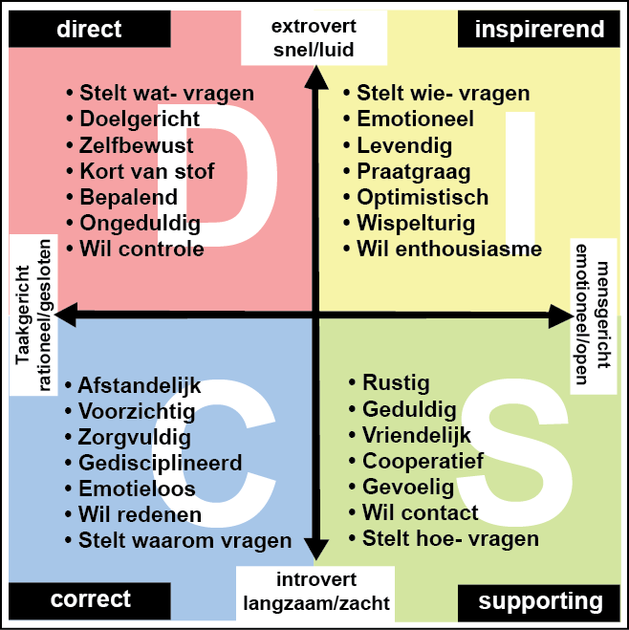
Vanuit je eigen persoonlijkheidsprofiel en die van je teamgenoten kun je komen tot een mooie taakverdeling in jullie team

Slide 4
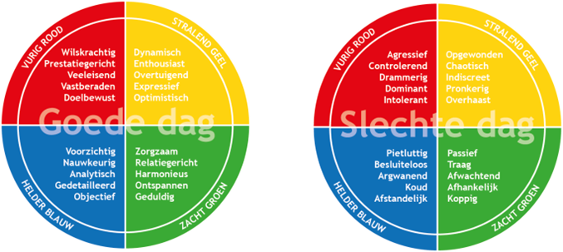
Notes:
Zien jullie op basis van deze informatie hoe je elkaar kunt versterken, maar ook in welke mate je in elkaars allergie kunt zitten?

Slide 5
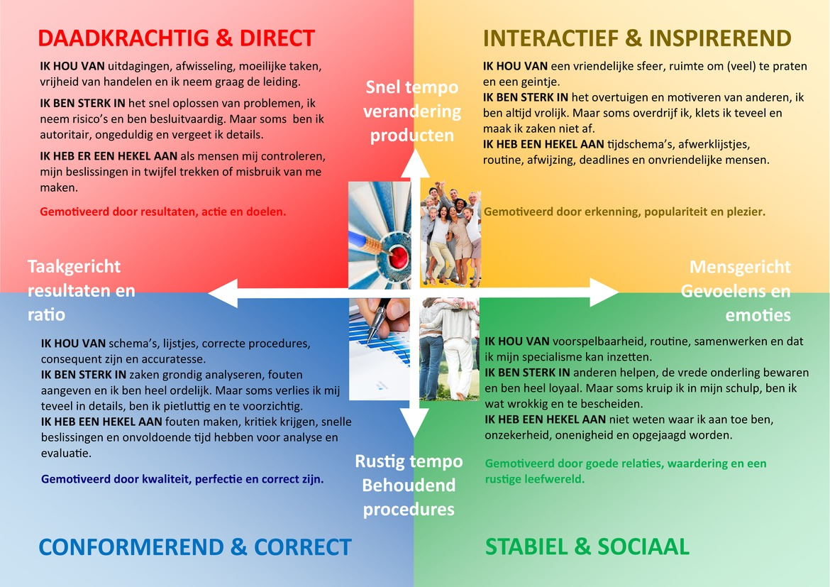

Slide 6

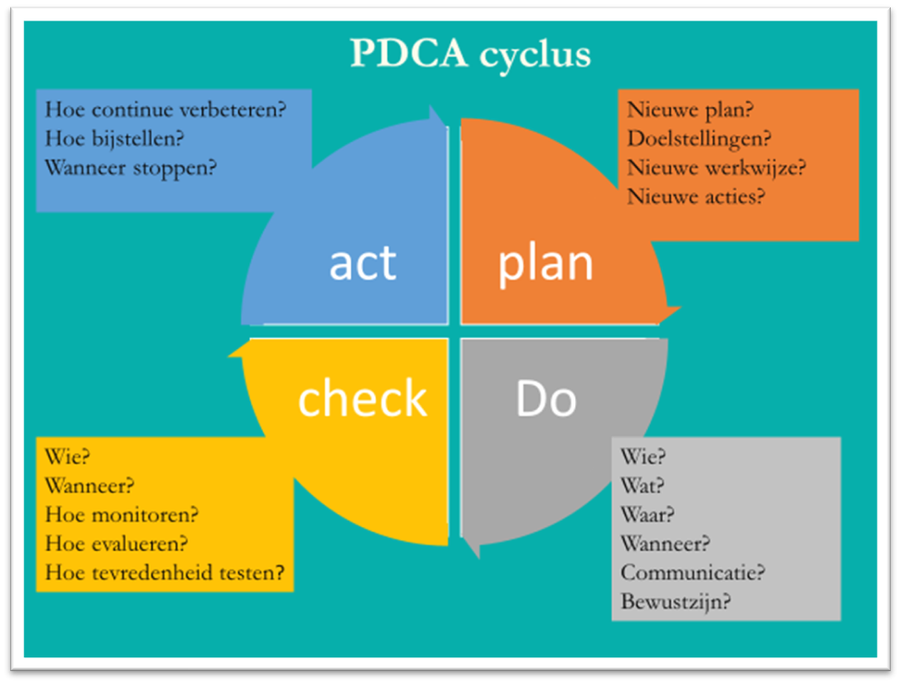
PDCA-cyclus
Zijn we nog op de goede weg?

Slide 7
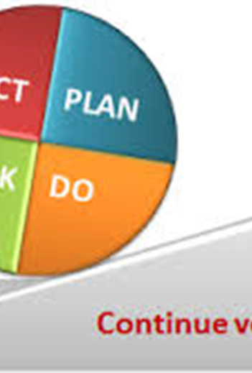
PDCA
Om ook echt met een PDCA cyclus aan de gang te gaan kun je deze ‘vast leggen’ in je vergaderingen.
Met andere woorden zet het bespreken van de stappen op de agenda:
Plan in de vergadering een moment voor het bespreken van je PDCA. (bijvoorbeeld de samenwerking binnen je groep; je samenwerkingsovereenkomst is in eigenlijk een afgesproken PLAN)
Voer de plannen uit zoals afgesproken (buiten de vergadering om)
In de volgende vergadering kun je de check doen en daarop reageren (act)

Slide 8
Opdracht
Hoe is het met jullie samenwerkingsovereenkomst?
Neem in je vergaderplanning minimaal 2 PDCA momenten op.

Slide 9

Feedback geven
Wat is het wel en wat is het niet?

Slide 10
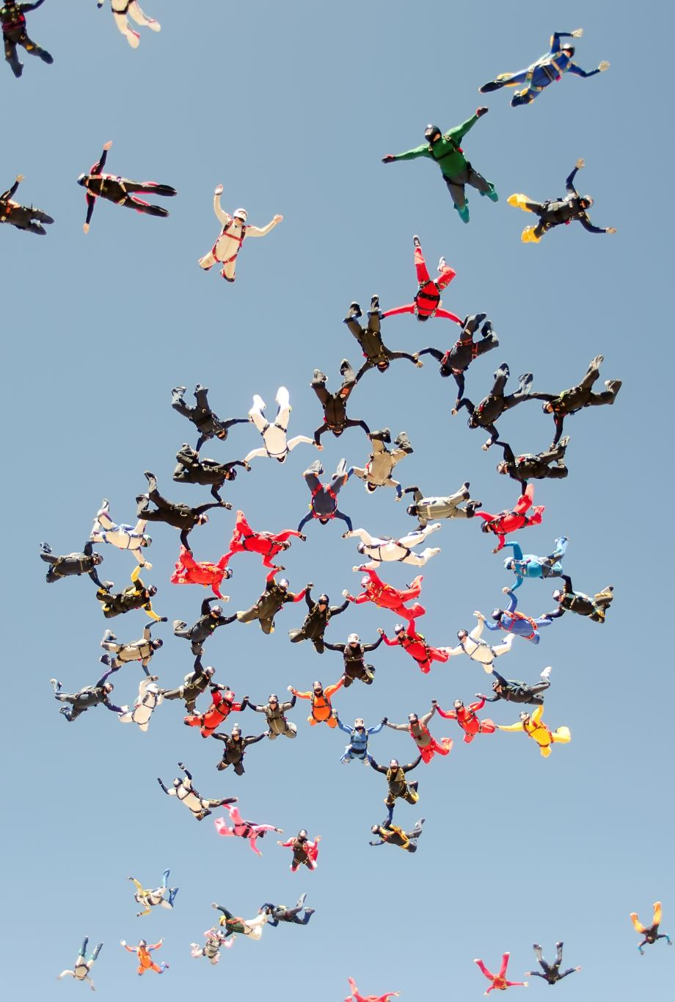
Hoe gaan we aan de slag?
In kleine groepjes samen met de docent
De andere groepen werken aan het projectplan

Slide 11

Elevator pitch
Een elevatorpitch (elevator = lift; pitch = verkooppresentatie),, is een presentatiewijze van een idee voor een product, service of project. De naam geeft de tijdsduur weer waarin een lift van de onderste naar de bovenste verdieping gaat, in ongeveer 30 seconden tot 2 minuten

Slide 12

Hoe maak je makkelijk een goed pitch??
https://youtu.be/phyU2BThK4Q

Slide 13

Oefening baart kunst
Kies als groep een product of dienst en maak daar een pitch van maximaal 15 seconden
Bijvoorbeeld Adidas, Coolblue of Thuisbezorg

